Slide 1
Межшкольная игра-конкурс «ЭКО-ЗОЖ»
МБОУ «СШ №23»
Экологические плакаты

Slide 2
Номинация
«Живая планета»

Slide 3
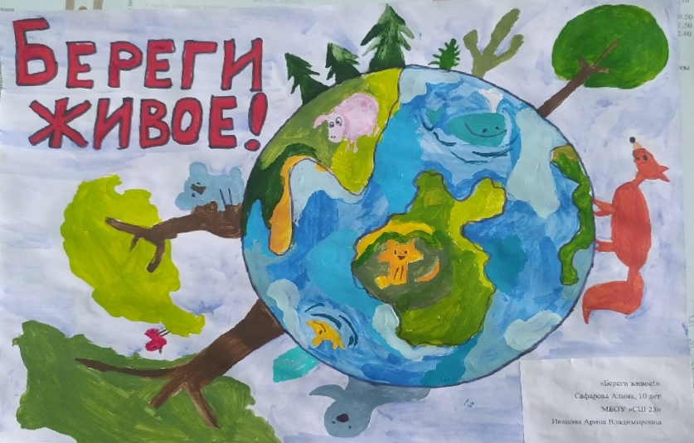

Slide 4
Номинация
«Нет загрязнению планеты!»

Slide 5
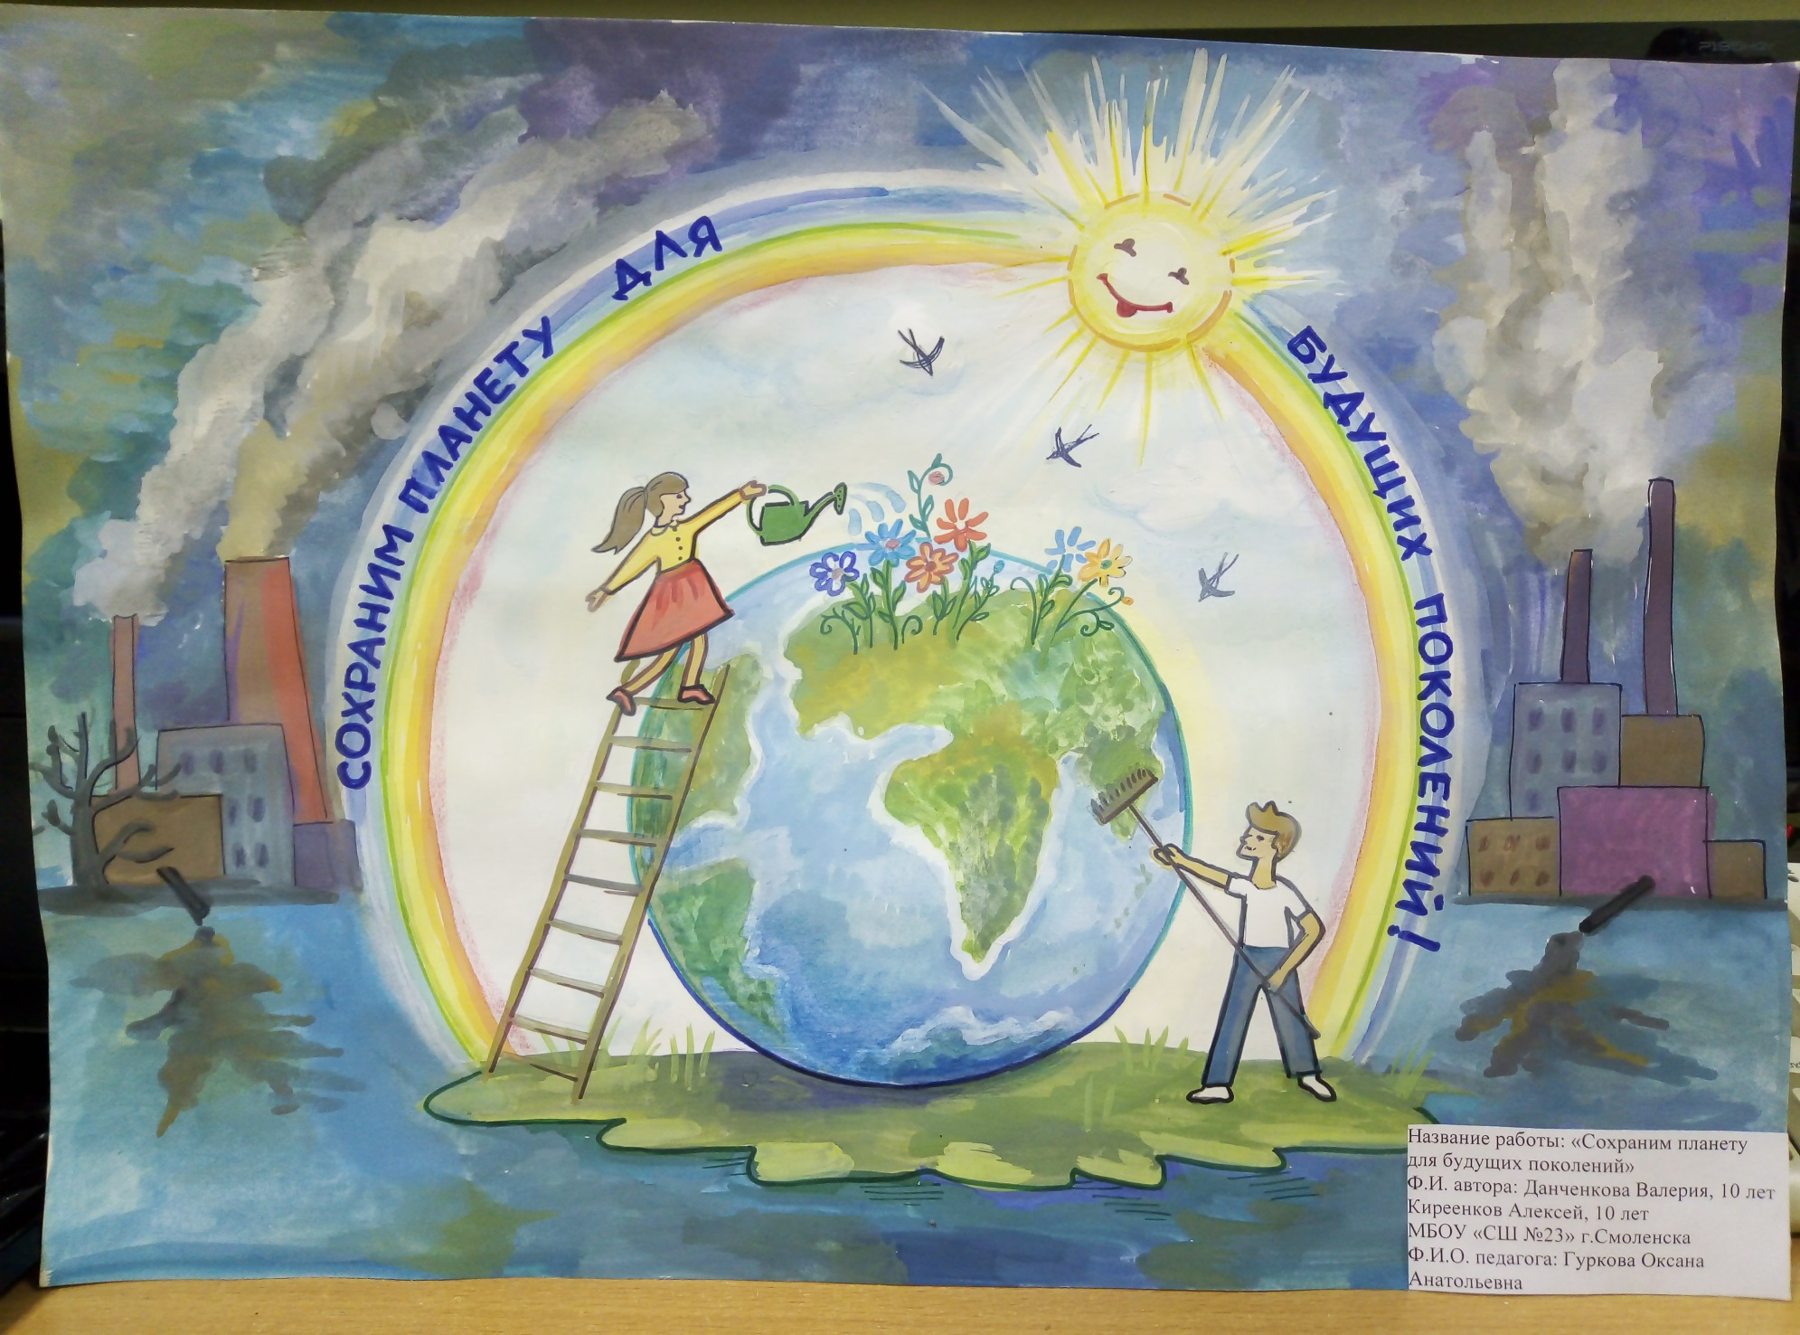

Slide 6
Номинация
«В здоровом теле – здоровый дух!»

Slide 7


